Slide 1
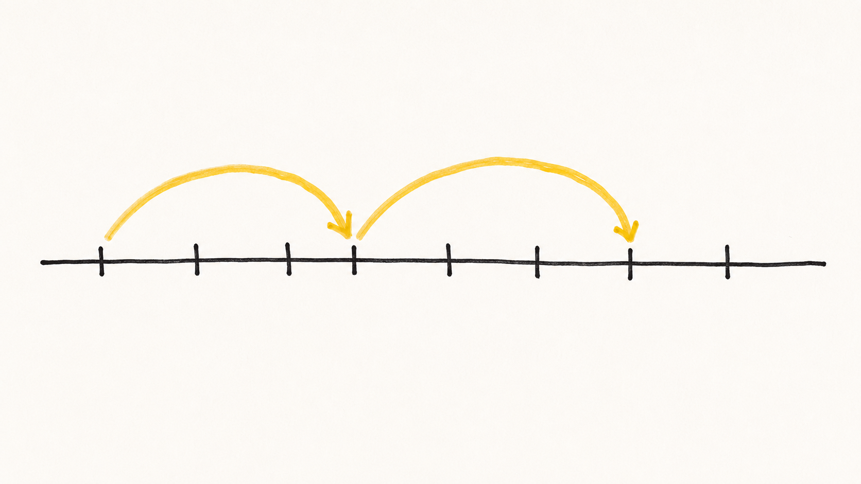
Zahlenstrahl — Arbeitsblatt
Arbeitsblatt · unbeschriftet, mehrfach einsetzbar · Zyklus 2

